Slide 1
Let's Downgrade Let's Encrypt
110064537 李嘉淳
2022/05/19

Slide 2
Outline
INTRODUCTION
降級攻擊做法
伺服器消除方法
針對Let’s Encrypt攻擊
解決措施
CONCLUSION

Slide 3
Part I :
INTRODUCTION

Slide 4
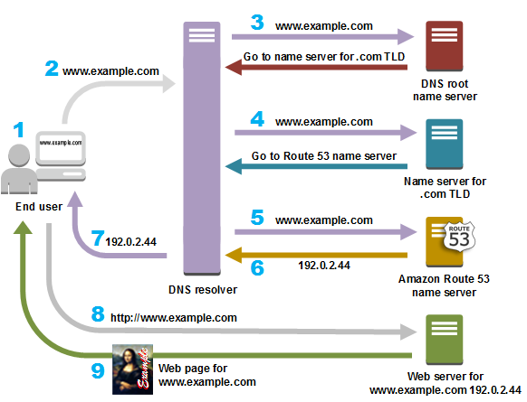
網域名稱系統 Domain Name System (DNS)
將網域名稱轉換成IP位址的一種服務
遞迴查詢
根伺服器 (Root Server)
13台伺服器，分別為A~M
頂層網域名稱伺服器 (TLD)
Ex : .com .org …, etc.

Slide 5
網域名稱系統 Domain Name System (DNS)
Record
起始授權 (SOA)
名稱伺服器 (NS)
A / AAAA / CNAME / PTR
MX
TXT
… others
Notes:
SOA (Start Of Authority) 它描述這個 zone 負責的 name server，version number…等資料，以及當 slave server 要備份這個 zone 時的一些參數。 緊接在 SOA 後面指定了這個區域的授權主機和管理者的信箱。
NS (name server)，域名解析服務器記錄，作用是將DNS 的管理權向下授權，透過 NS 紀錄，每個域名的 NS 紀錄表示者哪些機器有這個域名的解析資料，所以 DNS 查詢就會自動轉跳到名稱伺服器去。
TXT 紀錄是一種「網域名稱系統」(DNS) 紀錄，可將文字資訊提供給您網域以外的來源。

Slide 6
憑證(Certificate)

Slide 7
Let’s Encrypt
Free
Multi VA

Slide 8
核發憑證
Domain Verification (DV)
Challenge Method
Send email
HTTP
DNS Record (Ex : TXT …, etc.)
Notes:
證書頒發機構（CAs）對要認證的域中的服務進行域驗證（DV），以驗證域所有者對該域的事實上的控制。為了驗證控制權，CA會產生一個挑戰，域名所有者應將該挑戰整合到域名中的選定服務中，例如，將該挑戰添加到域名分區文件的TXT記錄中，或將該挑戰添加到域名中的網站目錄。然後，CA通過查詢目標域中的選定服務來檢查挑戰的存在

Slide 9
Domain validation
DV中的缺陷可以被用來獲取假憑證
一些CA被證明使用了有缺陷的Domain驗證方法：
通過向普通用户而不是域名管理員傳送電子郵件來驗證所有權
繞過DV，直接簽發假憑證

Slide 10
Part II :
Downgrade Attack

Slide 11
What is Downgrade Attack?
攻擊者故意使系統放棄新式、安全性高的工作方式(如加密連接)， 反而使用為向下相容而準備的老式、安全性差的工作方式。
本篇Paper中，Downgrade Attack作法為：
將多個Nameserver(NS)的驗證減少成單一個NS的驗證。
Notes:
1. Downgrade Attack 是指攻擊者故意使系統放棄新式、安全性高的工作方式（如加密連接），反而使用為向下相容而準備的老式、安全性差的工作方式

Slide 12
Problems on Single NS
一般而言，一個Domain會配置多個NS來進行查詢
攻擊者想要劫持域名，在多個NS存在的情況下較難成功
利用各種手段，使VAs只向攻擊者指定的NS進行查詢請求

Slide 13
Attack Method
每个VA的DNS软件会随机统一地选择发送查询的名字服务器。
这是必要的，以便将来自所有VA的负载均匀地分配给所有的名字
服务器，以及由VA创造不可预测的名字服务器选择，最后，通过
避免性能差的名字服务器来确保良好的性能。
攻击者从一小部分固定的节点中选择，而这些节点是攻击者所知
道的，这一事实允许攻击者在为其不控制的域申请欺诈性证书之前
，提前操纵服务器选择机制。

Slide 14
NS Chosen

Slide 15
Analysis of chosen by Let’s Encrypt Server
設置
20個註冊的Domain
5個NS，分散在不同區域
TTL為10秒
與Let’s Encrypt的延遲為50~200ms
Notes:
設置階段我們使用我們注冊的20個域名。我們設置了5個名稱服務器，並通過這5個名稱服務器配置每個域。每個名稱服務器有20個分區文件，每個域一個。這些名稱服務器被放置在不同的區域。NS1在我們的AS 1上，在RIPE NCC下注冊，NS2在美國西部地區（俄勒岡州），NS3在美國西部地區（北加州），NS4在加拿大地區（中部），NS5在美國東部地區（俄亥俄州）。Let's Encrypt的VA與我們的nameservers之間的延遲在50ms和200ms之間。我們將我們的名字服務器的TTL（生存時間）設置為10秒。

Slide 16
Analysis of chosen by Let’s Encrypt Server
評估
透過Certbot來申請憑證
監控NS收到的DNS請求
透過TXT來進行所有權驗證
重複20次並持續監控
第一階段
正常不更改參數
第二階段
加入loss和額外封包延遲(300ms~500ms)
Notes:
我們使用 Certbot 為我們的 20 個域請求證書，並監控在我們的名稱服務器上收到的 DNS 請求。 這會導致 Let's Encrypt 的四個 VA 向我們的名稱服務器發出 DNS 查詢，然後使用 DNS TXT/CAA 對我們的域執行驗證。 我們重複評估 20 次，對每個域進行一次迭代，並持續監控來自名稱服務器上 VA 的請求。 評估分兩個階段進行。 在第一階段，我們在正常情況下評估服務器選擇。 在第二階段，我們為一些名稱服務器的響應引入了損失和額外的延遲（300 毫秒到 500 毫秒之間）。 我們在名稱服務器上監控來自 VA 的 DNS 請求。 在 20 次迭代結束後，我們分析每個 VA 發送到我們域中的名稱服務器的查詢。

Slide 17
Analysis of chosen by Let’s Encrypt Server
實驗結果
第一階段：
每個 VA 以同樣的機率向每個NS發送查詢
每個 NS 從每個 VA 接收大致相同的查詢結果
第二階段：
隨機分佈在延遲低於 400 ms 的NS之間
VA 避免查詢效能差的NS（Ex : 延遲超過 400 ms）
VA 會避免使用連續丟包2~3次的NS
10 分鐘 VA 會再次檢測NS確認其效能是否有提高
Notes:
我們的發現是查詢分佈在獨立於地理位置和網絡的名稱服務器之間放置名稱服務器的塊。在第一階段，每個 VA 以相等的概率向每個名稱服務器發送一個查詢，每個名稱服務器從每個 VA 接收大致相等的查詢部分。在第二階段，我們觀察到 VA 將查詢均勻地隨機分佈在延遲低於 400 毫秒的名稱服務器之間。 VA 避免查詢性能不佳的名稱服務器（延遲超過 400 毫秒）以及 VA 經歷了兩到三個連續丟包的名稱服務器。避免使用這些名稱服務器超過 10 分鐘。之後，VA 再次探測名稱服務器以查看其性能是否有所提高。
我們還發現 Let's Encrypt 的 VA 上的 DNS 軟件對緩存記錄施加了 60 秒的上限，而與名稱服務器返回的 DNS 記錄上的 TTL 無關。但是，這不會影響 DNS 軟件避免查詢性能不佳的名稱服務器的時間，因為該信息存儲在不同的緩存中，稱為基礎設施緩存，如下所述。

Slide 18
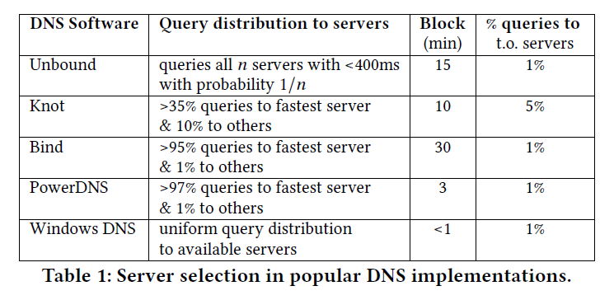
Analysis on Experimental Platform
對比Let’s Encrypt實驗與現今主流的DNS軟體
定位Let’s Encrypt使用的軟體
使用開源平台 “maze” 來重現前面的實驗
透過網路模擬器來加入延遲和封包loss
測試5種DNS解析軟體 (Knot、Bind、Unbound、Power DNS、Microsoft DNS)
Unbound DNS與Let’s Encrypt的VA 具有相同查詢模式
Notes:
我們將使用 Let's Encrypt 實驗中的查詢模式與流行的 DNS 軟件生成的模式進行比較，以識別 Let's Encrypt 使用的軟件。我們在使用 DNS ''maze1'' 開源平台的受控環境中重現了我們針對第 2.2.1 節中描述的 Let's Encrypt 的實驗，該平台為 DNS 服務器提供了可重現的測試環境。我們使用與 Let’s Encrypt 實驗中使用的相同區域文件設置名稱服務器。我們還設置了 4 個 DNS 解析器（對應於 Let's Encrypt 的 4 個 VA）。我們使用網絡模擬器為來自名稱服務器的響應引入延遲和損失（與我們使用 Let's Encrypt 進行的實驗評估相同）。在執行期間，我們運行與 Let's Encrypt 相同的一組查詢。我們以自動方式執行測試，每次在 VA 上使用不同的 DNS 解析器軟件（使用 Knot、Bind、Unbound、PowerDNS 和 MS DNS）。結果列於表1。查詢分佈、阻塞時間和對性能不佳的名稱服務器的查詢分佈提供了一個獨特的指紋，允許識別 DNS 解析器軟件。我們發現 Unbound DNS 具有與 Let's Encrypt 的 VA 所展示的完全相同的查詢和服務器選擇模式。

Slide 19
Code Analysis of Unbound DNS
選擇過程在iter_util.c的函數iter_server_selection中定義
通過指數退避實現timeout管理
實現了 [RFC2988] 中的算法
隨機選擇 RTT 介於最低和最低 + 400 ms之間的任何伺服器
發生timeout將會被禁止900秒再重新探測
Notes:
Unbound DNS軟件的服務器選擇過程在iter_util.c的函數iter_server_selection中定義。 Unbound 通過指數退避實現超時管理，並跟踪響應時間的平均值和方差。 為了選擇名稱服務器，Unbound 實現了 [RFC2988] 中的算法：它隨機選擇平滑 RTT 介於最低和最低 + 400 毫秒之間的任何服務器。 如果名稱服務器變得無響應，則會執行一個探測階段，其中幾個查詢會探測該名稱服務器。 如果發生超時，名稱服務器將被阻塞 900 秒 (infra-ttl)，並在該時間間隔後使用一個查詢重新探測。我們在附錄 D.1 節圖 14 中提供了服務器選擇的更詳細說明。

Slide 20
Downgrade by Elimination
減少 Let’s Encrypt 的每個 VA 能查詢的可用NS
利用Certbot申請憑證，並觸發Let’s Encrypt上4個VA的DNS解析器進行查詢
只有一個NS能正常reply
Challenges:
如何選中正確的NS?
需要重複攻擊幾次才能移除所有NS?
如何使回應timeout?
Notes:
我們的降級攻擊是通過減少 Let’s Encrypt 的每個 VA 可以查詢的可用服務器數量來執行的，只留下一個名稱服務器。
攻擊者使用 Certbot 請求證書。 這會觸發從 Let's Encrypt 的四個 VA 的 DNS 解析器到目標域中的名稱服務器的查找。
攻擊者導致對除一個名稱服務器之外的所有名稱服務器的請求超時
超時之後，VAs 進入指數退避，DNS 請求在 RTO 後重傳，即 376ms。 攻擊者每 376 毫秒重複一次攻擊。
在連續 2 次丟失後，名稱服務器被移動到 infra_cache 並且其 infra_ttl 設置為 900sec。
攻擊者使 VAs 阻止𝑛-1 個名稱服務器，並且只將查詢發送到攻擊者選擇的一個名稱服務器。

Slide 21
如何選中正確的NS? how to hit the correct nameserver?
原因：
每次 VA 發送或重新發送查詢時，攻擊者並不會知道查詢會發送到哪個NS
攻擊者需要使 𝑛 - 1 個名稱服務器的查詢timeout
攻擊者希望 VA 只查詢其選擇的NS。
採用的方法：
在每個 RTO 發起攻擊
使查詢每 RTO=376ms timeout一次 (來自Unbound解析器的參數)
每次都能“命中”來自 VA 的查詢
-> VA只會查詢攻擊者指定的NS
Notes:
RTO(Retransmission Time Out) : 重傳超時時間
每次 VA 發送或重新發送查詢時，攻擊者都不知道查詢發送到哪個名稱服務器。 因此，攻擊者需要使 𝑛 - 1 個名稱服務器的查詢超時，除了發送到攻擊者希望 VA 被強制選擇的一個名稱服務器的查詢。 在經歷超時後，VAs 進入指數退避，並將在 RTO 之後重新發送查詢（在 Let's Encrypt 的情況下為 2.376 毫秒）； 有關 RTO 的詳細說明，請參見附錄 D.2 節。
因此，攻擊者的策略是每個 RTO 發起攻擊，以使查詢每 RTO=376ms 超時一次。 此策略始終“命中”來自所有 VA 的查詢，包括來自處於指數退避中的 VA 以及來自第一次向名稱服務器發送查詢而不是重試嘗試的 VA。

Slide 22
需要重複攻擊幾次才能移除所有NS? how many attack iterations required?
95% 的域最多有 6 個NS
攻擊者通過單次查詢可以產生 32 次timeout
DNS 軟體重試 32 次可以阻止域中的 6 個NS
單次查詢足以阻止大多數域的名稱服務器
每個 VA 在每個憑證申請期間至少傳送兩個 DNS 請求
可以通過單一憑證的申請來阻擋12-13 個 NS
可以透過申請更多憑證來阻擋更多NS
Notes:
應該重複攻擊多少次以阻止 𝑛 - 1 個服務器以及需要多少次查詢，直到所有 𝑛-1 名稱服務器從所有 VA 的可用服務器列表中刪除？
我們分析了 Unbound 中的查詢重傳行為，參見附錄 D.2 節，圖 15。
我們發現，攻擊者通過單個查詢可以產生多達 32 次超時，導致 DNS 軟件重試 32 次， 並可用於阻止域中的 6 個名稱服務器。
由於 95% 的域最多有 6 個名稱服務器，因此單個查詢足以阻止大多數域的名稱服務器。
由於每個 VA 在每個證書請求調用期間發送至少兩個 DNS 請求（用於 TXT 和 CAA 記錄），因此攻擊者可以通過單個證書請求阻止每個域 12-13 個名稱服務器。
為了阻止具有更多名稱服務器的域，攻擊者可以提交更多證書請求。

Slide 23
如何使回應timeout? how to cause responses to timeout?
讓Let’s Encrypt認為目標服務器的連接性好像很差
例如：
IP片段重組，使其被解析器丟棄
NS的速率限制功能過濾來自解析器的查詢
Notes:
即使是 weak off-path的攻擊者也能在使用 Let's Encrypt 進行驗證期間消除域中的名稱服務器。 這個想法是讓它看起來好像目標服務器的連接性很差。
在一種方法中，我們使用 IP 片段重組來導致 IP 片段的錯誤關聯。 生成的（重新組裝的）UDP 數據包被目標解析器本身丟棄。 然而，該事件被解析器視為丟包。
在另一種方法中，我們使用名稱服務器的速率限制來過濾來自解析器的查詢。
我們在 24.53% 的 Let's Encrypt 認證域中發現了這兩種屬性（分段 DNS 響應和速率限制）。
我們還開發了一種通用方法，它不假定名稱服務器或域中的任何屬性。 這個想法是發送低速率突發以導致目標解析器的請求遍歷的路由器上的數據包丟失。

Slide 24
Part III :
SERVER-ELIMINATION METHODOLOGIES

Slide 25
Datasets
包含經過Let's Encrypt認證的域名
以及100萬個頂級Alexa域名，其中只有85.7萬個域名是有效的
 | #Domains | #Nameservers | #ASes | Vuln.
Let’s Encrypt | 1,014,056 | 98,502 | 8,205 | 24.53%
Alexa | 856,887 | 171,656 | 15,899 | 20.92%
Total | 1,858,165 | 227,734 | 17,864 | 22.76%

Slide 26
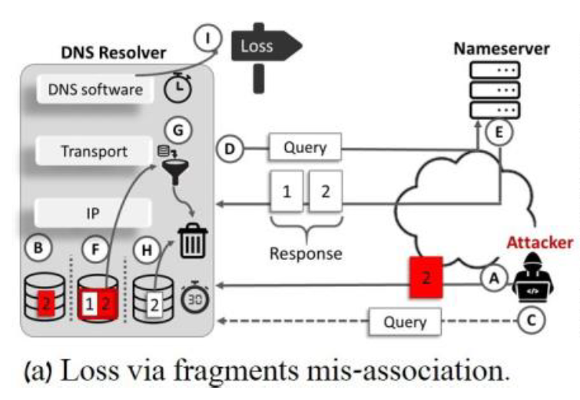
Elimination via Fragmentation
IP分片?
將數據包調整到網路支援的最大尺寸
超過的會被切成分片
最後由墓地端重新組合
攻擊想法 :
創造封包分片
故意錯誤組合
伺服器丟棄封包
Notes:
IP Fragment允許路由器將數據包調整到網絡支持的最大尺寸。超過最大傳輸單元（MTU）的數據包被源頭或途中的路由器分割成更小的片段。接收者將這些碎片重新組合成原始的IP數據包。
攻擊者注入一個欺騙性的碎片，VA的IP層將其與一個真正的碎片重新組合，由命名服務器發送。攻擊者確保產生的IP數據包是無效的，因此被VA丟棄了。這可以通過違反結果長度或傳輸層的校驗來實現。來自名字服務器的真正的第二個片段沒有匹配的第一個片段，因此在30秒的超時後被丟棄。這導致在這種情況下，等待的查詢就會超時

Slide 27
Elimination via Fragmentation
Attack 步驟
Step A : 攻擊者對VA發送一個IP片段，使其能合併到真正NS發送的數據包中的第二個片段中
Step B : 將此片段存在暫存區中30秒
Step C : 發送目標域的憑證申請要求
Step D : 對NS請求DNS查詢
Notes:
步驟A : 我們從名稱服務器的欺騙 IP 地址向 VA 發送一個片段。 這個片段甚至可以是一個byte長。 我們設置這個片段的偏移量，使它適合作為名稱服務器發送的片段序列中的第二個片段。
步驟B : 此片段存儲在 IP 碎片整理緩存中並保留在那裡30秒。
步驟C : 我們發送目標域的證書請求。 這會導致 VA 在步驟 D 中啟動 DNS 查找請求。

Slide 28
Elimination via Fragmentation
Step E : 假設NS回應的結果切成2個片段
Step F : 第一個片段進入暫存區與攻擊者的第二個片段進行組裝
Step G : 由於payload不合，無法通過校驗，封包被丟棄
Step H : 第二個真正的片段進入暫存區， 因為沒有辦法組合，30秒後會被丟棄。
Step I : 觸發VA的timeout機制，並重新發送查詢。
Notes:
步驟E : 為簡單起見，假設名稱服務器以兩個片段返迴響應。
步驟F : 第一個真正的片段進入 IP 碎片整理緩存，並與來自在 IP 碎片整理緩存中等待的對手的第二個片段重新組合。對於要重新組裝的兩個片段，欺騙片段需要包含正確的 IP ID 值。傳輸層處理和檢查重新組裝的數據包。 由於我們偽造的第二個片段與真正的第二個片段具有不同的有效負載，它會改變數據包的傳輸層校驗和，從而導致無效值。
步驟G : 封包被丟棄
步驟H : 第二個真實片段進入緩存；如果沒有匹配的第一個片段到達，則在 30 秒後將其丟棄。
步驟 I : 觸發超時並記錄丟失。並重新發送查詢。

Slide 29
Elimination via Fragmentation
使用 ICMP (Type 3、Code 4)
表示DNS解析器的路徑MTU較小，需要切割數據包
使用包含UDP 標頭和 ICMP echo reply的ICMP 錯誤訊息
測試發現數據集中有3%的域可以強制切割回應數據包
其中13%中NS的IP ID配置能夠被預測
因此攻擊者可以預測並在欺騙片段中使用
Notes:
為了使名稱服務器發送分段響應，我們使用 ICMP 分段所需數據包（類型：3，代碼：4）指示 DNS 解析器的路徑具有較小的 MTU。 然後，名稱服務器根據 ICMP 錯誤消息中的 MTU 對響應進行分段，並將其以更小的分段返回。 使用帶有 UDP 標頭和 ICMP 回顯回复的 ICMP 錯誤消息，我們發現我們數據集中 3% 的域可以強制對響應進行分段。
我們發現 13% 的名稱服務器具有可預測的 IP ID 分配。 對於這些名稱服務器，攻擊者可以預測名稱服務器分配給響應的 IP ID 的值，並在欺騙片段中使用它。 我們在附錄 E 部分解釋了我們如何匹配欺騙片段中的 IP ID 以及我們如何測量服務器中的 IP ID 分配算法。

Slide 30
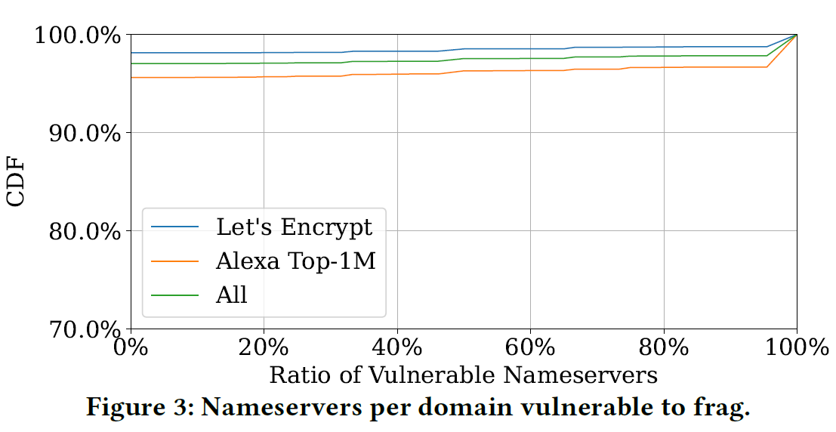
Elimination via Fragmentation
經過測量，對請求進行IP切片的結果：
Let’s Encrypt認證的域名中為1.88%
857K Alexa Top 域中為4.39%
Notes:
我們發現 1.88% 的 Let's Encrypt 認證域和 4.39% 的 857K-top Alexa 域對響應進行了碎片化； 結果繪製在圖 3 中。
x 軸繪製了每個域中容易通過碎片消除的名稱服務器的比例。

Slide 31
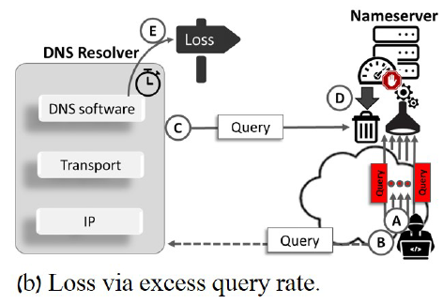
Elimination via Rate Limiting
Attack Step :
Step A : 攻擊者使用VA上DNS解析器的 IP 地址向目標NS發送多 個請求。NS開始過濾來自 DNS 解析器的請求。
Step B : 攻擊者請求目標域的憑證
Step C : DNS 解析器將 DNS 查詢發送到NS
Step D : NS過濾其請求
Step E：解析器記錄timeout，並重新發送查詢， 連續三次timeout，NS會被列入黑名單15分鐘。
Notes:
名稱服務器對查詢實施速率限制，以減少負載，使其在反射攻擊中不被濫用：在入站查詢超過預定的閾值後，名稱服務器開始丟棄數據包。
我們設計了一種方法，使用“速率限制名稱服務器”使名稱服務器過濾來自受害者 DNS 解析器的請求。
受害者 DNS 解析器將缺少響應視為名稱服務器性能不佳的指示，並避免對其進行查詢。 通過速率限制消除如圖 2 (b) 所示。
步驟 A 中使用受害者解析器的欺騙 IP 地址向目標名稱服務器發送多個請求。名稱服務器開始過濾來自 DNS 解析器的請求。
步驟 B 中，攻擊者請求目標域的證書。
在步驟 C 中，DNS 解析器將 DNS 查詢發送到名稱服務器。
名稱服務器在步驟 D 中過濾該請求。達到超時後，在步驟 E 中註冊丟失事件，並且解析器重新傳輸查詢。 連續三連敗後，域名服務器被阻塞15分鐘，不會被查詢。

Slide 32
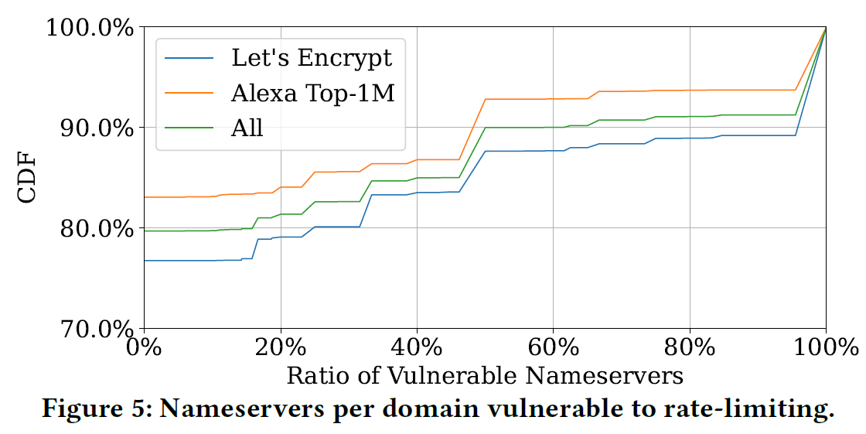
Elimination via Rate Limiting
重複發送查詢A記錄的請求，查詢的對象是一個不存在的子域名(NX Domain)。
使用相同的查詢名稱可以減少強加在NS上的處理cost， 並且不會導致NS阻止其他客戶端向該域發送查詢。
使用4K pps的數據包，約為2.5Mbps
符合道德，不會影響伺服器正常運作
將丟包率作為速率限制的指標
Threshold設為66%，足以過濾來自解析器的查詢
速率限制通常在1秒內啟動，並在15秒內強制執行
超過24%的TLD、23%的Let’s Encrypt認證域名和857K Alexa域名中 17%的NS容易透過速率限制攻擊來進行消除
Notes:
我們對 Alexa 域中的名稱服務器進行了研究，這些域名服務器限制了客戶端發送 DNS 請求的速率。我們解釋了我們的測量方法，然後報告了結果。
為了識別應用速率限制的服務器，我們使用 [46] 中描述的相同設置並執行類似的實驗。 由於響應速率限制 (RRL) 是針對每個 /24 塊的每個查詢應用的，因此我們捕獲了所有開始過濾來自受害者 IP 地址的流量的名稱服務器。
在我們的實驗中，我們發送具有相同查詢的請求，以獲得NS的域名中的A記錄，並與一個不存在的子域名連接。
使用相同的查詢名稱可以減少強加在NS上的處理cost，並且不會導致NS阻止其他客戶端向該域發送查詢。
我們向每個名稱服務器發送分佈在一秒時間段內的 4K 查詢。 我們使用每秒 4K 數據包 (pps)，大約為 2.5Mbps，以減少對服務器施加的負載。
最近對服務器流量速率的測量表明，4K pps 是一種符合道德的流量速率，不會影響名稱服務器的運行。
我們使用整體丟包作為速率限制的指標，將閾值設置為 66%，這足以使名稱服務器過濾來自受害者解析器的查詢。
我們發現速率限制通常在一秒鐘內達到，並在接下來的 15 秒內強制執行。 即使以這種適中的 4K pps 速率，我們發現 TLD（頂級域）中超過 24% 的名稱服務器，以及 Let's Encrypt 認證域中 23% 的名稱服務器和 857KAlexa 域中 17% 的名稱服務器 ，很容易通過限速攻擊消除。 我們在圖 5 中繪製了域數據集的結果。

Slide 33
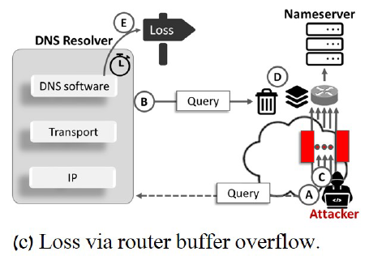
Elimination via Low Rate Bursts
Attack methodology
Step A :為受害者域請求證書
Step B : DNS 解析器向NS請求
Step C : 同時向目標路由器發送數據包突發
Step D : 請求被丟棄
Step E：請求timeout
Notes:
這個想法是在將域名服務器連接到互聯網的路由器上造成數據包丟失，稍早於 DNS 請求到達域名服務器。 我們通過向將名稱服務器連接到 Internet 的路由器發送低速率突發來造成損失。 以路由器為目標可以讓攻擊者避開檢測。 為了識別目標路由器，攻擊者對名稱服務器運行 traceroute。 圖 2 (c) 說明了通過低速率突發消除名稱服務器。
步驟 A在為受害者域請求證書之後，攻擊者在步驟 B 和 C 中來自 DNS 解析器的請求發送到名稱服務器的估計時間向目標路由器發送數據包突發。
突發導致請求被丟棄。

Slide 34
Elimination via Low Rate Bursts
Synchronizing the bursts with the queries.
Notes:
這種方法準確性的一個關鍵方面是計算應該發送突發的確切時間點。 我們通過 ping Let's Encrypt 的服務來測量攻擊者和 VA 之間的延遲（Δ𝐴-𝑉𝐴），並通過查詢名稱服務器來測量攻擊者和目標名稱服務器（Δ𝐴-𝑁𝑆）。 我們需要推斷 Let's Encrypt 的處理延遲。
推斷 Let‘s Encrypt 的處理延遲。 使用 Certbot 提交請求與來自 VA 的查詢到達攻擊者的名稱服務器之間的時間為：Δ𝐴−𝑉𝐴−𝑁𝑆𝐴。 由於這是攻擊者的名稱服務器，它擁有：Δ𝐴−𝑉𝐴 == Δ𝑉𝐴−𝑁𝑆𝐴。 由於攻擊者知道Δ𝐴−𝑉𝐴和Δ𝑉𝐴−𝑁𝑆𝐴，因此攻擊者可以估計在Let’s Encrypt中產生的處理延遲：𝑡𝑑𝑒𝑙𝑎𝑦 = Δ𝐴−𝑉𝐴−𝑁𝑆𝐴 − Δ𝐴−𝑉𝐴 − Δ𝑉𝐴−𝑁𝑆𝐴 = 𝜖。
接下來，攻擊者測量目標域中名稱服務器的延遲 2Δ𝐴−𝑉𝐴−𝑁𝑆。 攻擊者需要發送突發的時間是Δ𝐴−𝑉𝐴−𝑁𝑆 = (2・Δ𝐴−𝑉𝐴−𝑁𝑆−𝜖)/2 = Δ𝐴−𝑉𝐴−𝑁𝑆 − 𝜖，
攻擊者可以計算因為它知道 𝜖 和 2 · Δ𝐴−𝑉𝐴−𝑁𝑆。
讓𝑥 = Δ𝐴−𝑉𝐴−𝑁𝑆 − Δ𝐴−𝑁𝑆。 如果𝑥 < 0，攻擊者等待𝑥ms，然後發送突發。 或者，如果𝑥 > 0，攻擊者在 Δ𝐴−𝑉𝐴−𝑁𝑆 − 𝑥 發送突發 𝑥ms。

Slide 35
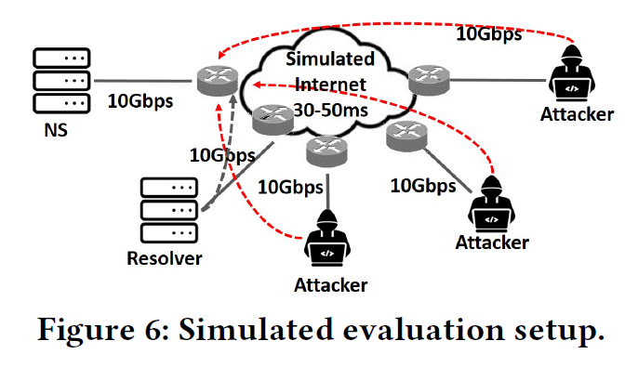
Elimination via Low Rate Bursts
五個終端主機，每個主機位於不同的網絡上，通過路由器連接到 Internet。
一台主機是發送 DNS 請求的 DNS 解析器，另一台是 DNS 名稱伺服器。
剩下的三台主機用於產生流量burst
中間的路由器模擬Internet，鏈路為100Gbps
outbound接口上的封包會額外加上30ms~50ms
Notes:
突發大小是路由器上的緩衝區大小的函數，以及來自穿過路由器的其他源的通信。 由於我們進行道德實驗，我們不會向 Internet 中的路由器發送脈衝串。 我們的評估是在我們設置的平台上的受控環境中執行的，使用流行路由器上的默認緩衝區大小。 這些測量提供了最壞情況分析。 實際上，通過路由器的其他通信將保持路由器上的緩衝區也被佔用，這意味著即使是較小的突發也可以達到類似的效果。我們比較了從一台主機、兩台主機和三台主機發送時突發的有效性。 我們還評估了數據包大小對丟失率的影響。
我們的設置如圖 6 所示。對於我們的實驗，我們設置了一個平台，其中有五個終端主機，每個主機位於不同的網絡上，通過路由器連接到 Internet。一台主機是發送 DNS 請求的 DNS 解析器，另一台是 DNS 名稱服務器。
剩下的三台主機用於產生流量突發。我們設置了一個連接所有客戶端和服務器的路由器。
該路由器模擬互聯網，通過 100Gbps 鏈路連接，所有其他設備通過 10Gbps 輸出鏈路連接。由於模擬 Internet 的路由器上的傳輸速率比連接終端設備的路由器上的傳輸速率高十倍（即 100Gbps 與 10Gbps），因此不會出現丟包現象。這確保了將終端主機連接到 Internet 的路由器上只會發生丟包。所有路由器都配置為為出站接口上的每個數據包增加延遲。延遲是在 30ms 和 50ms 之間的範圍內隨機選擇的。這導致 RTT（往返時間）在 60 毫秒到 100 毫秒之間；類似於 Internet 中的典型 RTT。為了增加延遲，我們使用 NetEm tc qdisc。

Slide 36
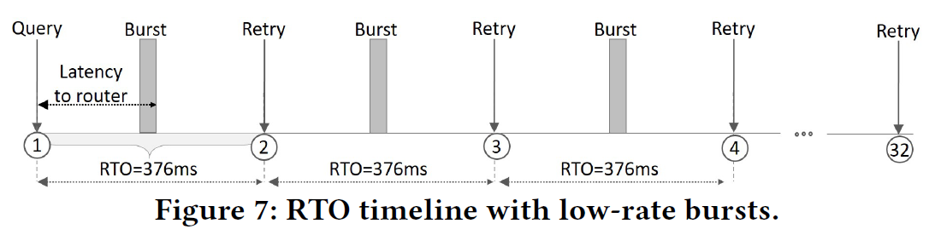
Elimination via Low Rate Bursts
測量最佳burst大小使得到達的數據包被丟棄
發生burst後將被丟棄的數據包的最大序列
使用1台/2台/3台主機發送burst來測試下列不同數據包大小
(1) 相同大小的 500 bytes
(2) 隨機選擇 68~1500 bytes之間的大小
(3) 兩種大小 68 或 1500 bytes的數據包，兩種大小的選擇機率相同
Notes:
我們測量導致到達的數據包被丟棄的最佳突發大小。 我們還旨在推斷在給定突發後將被丟棄的數據包的最大序列。 什麼樣的突發大小和特性將導致最大的數據包序列被丟棄。
我們的評估是使用不同的緩衝區大小進行的，如表 3 所示。攻擊爆發的時間如圖 7 所示。
我們測試從一對兩對三主機發送突發。 此外，我們使用以下數據包創建突發：
(1) 相同大小的 500 字節，(2) 隨機選擇的 68 和 1500 字節之間的大小，以及 (3) 兩種大小 68 或 1500 字節的數據包，兩種大小的選擇概率相同

Slide 37
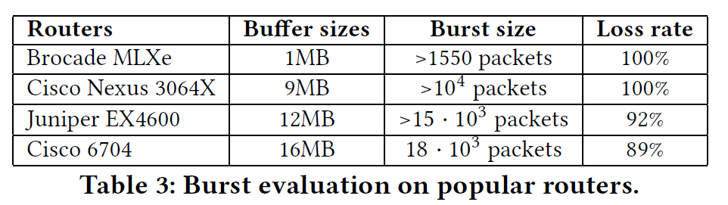
Elimination via Low Rate Bursts
透過iperf3產生流量burst，丟包率取決於路由器上的緩衝區大小。
數據包之間的延遲差異越大，burst在處理中引入的cost就越大
-> 更高的丟包率
方法(3)中數據包丟棄的頻率是(1)和(2)的7倍
多個客戶端的突發更有效地導致數據包丟失
從不同的來源同時發送 -> burst中的封包間延遲減少
Notes:
DNS 解析器正在向域名服務器發送一組查詢，域名服務器會做出響應。 為了從攻擊主機生成流量突發，我們使用 iperf3。
在實驗過程中，三台攻擊者主機同步並向名稱服務器發送數據包突發。
丟失率取決於路由器上的緩衝區大小以及來自其他來源的額外流量。 由於在我們的實驗中沒有來自其他客戶端的額外流量，我們的評估提供了一個下限。
實際上，在 Internet 中，由於來自其他來源的流量也經過路由器，因此突發將更加有效。
數據包之間的延遲差異越大，突發在處理中引入的開銷就越大，從而導致更高的丟包率。
發現（3）導致最大的數據包序列一個接一個地丟棄，它是突發（1）和（2）實驗中丟失數據包序列的 7 倍。
此外，來自多個客戶端的突發更有效地導致數據包丟失。
事實上，我們的評估表明，系統上的負載和額外到達的數據包將被丟棄的時間段與發送突發的攻擊主機的數量成正比。
也就是說，在多個終端主機之間拆分相同的突發量比從單個客戶端發送時更有效。 這是因為當從不同的源同時發送時，突發中的包間延遲減少了。
我們的結果列在表 3 中。對於有效的數據包丟失，突發的體積甚至可以小於緩衝區大小——數據包仍然被丟棄。

Slide 38
Elimination via Low Rate Bursts
大緩衝區的路由器用於 Internet
將網路連接到 Internet 的路由器具有較小的緩衝區
避免發生 bufferbloat(緩衝膨脹)，緩衝過多數據而導致的延遲太高
實驗中使用供應商設置的預設緩衝區大小來評估burst
Notes:
通常，具有大緩衝區的路由器用於 Internet 的核心，其中交叉流量會導致大隊列，但將網絡連接到 Internet 的路由器具有較小的緩衝區，足以滿足 10 Gbps 的流量速率。 避免使用大緩衝區的原因是“bufferbloat(緩衝膨脹)”，這是由於網絡設備緩衝過多數據而導致的延遲太高，導致鏈路未充分利用。
典型的緩衝區大小是每個 10Gbps 端口的兆字節緩衝區，對於 10Gbps 鏈接，10Mb 的緩衝區。 在我們的實驗中，我們使用供應商設置的默認緩衝區大小來評估流行路由器上的突發，當然這些可以由運營商調整為更小的大小。 我們的路由器集涵蓋了將網絡連接到 Internet 的典型路由器以及 Internet 核心的大型路由器。

Slide 39
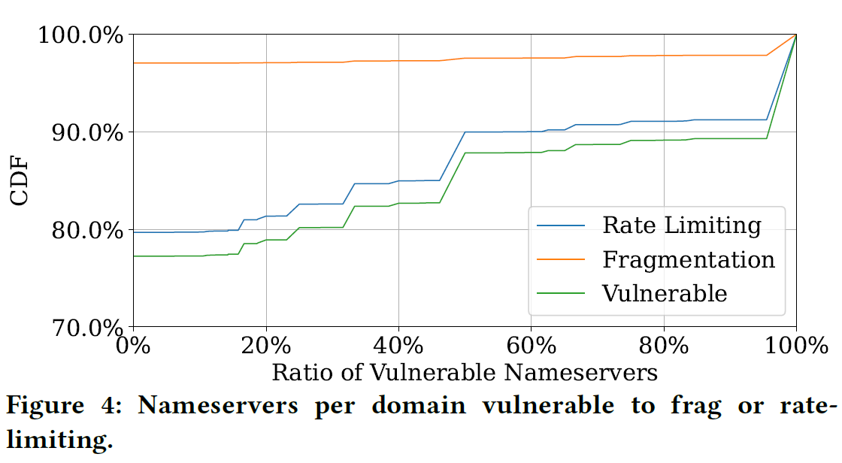
Applicability of Frag. & Rate-Limit
22.76% 的域容易受到分片或速率限制的NS消除方法
15% 的域中，超過50%的NS 強制執行速率限制或回傳切割過的封包
容易受到速率限制攻擊或IP 分片重組攻擊
Notes:
我們發現我們數據集中 22.76% 的域容易受到碎片或速率限制的名稱服務器消除方法的影響，請參見表 2。我們還發現，在 15% 的域中，超過 50% 的名稱服務器強制執行速率限製或返回碎片化響應，因此容易受到速率限製或 IP 碎片整理緩存中毒的影響； 結果繪製在圖 4 中。

Slide 40
No False Positives, Some False Negatives
Notes:
我們的自動評估提供了易受攻擊域數量的下限，因為它可能會錯過潛在易受攻擊的域。
這引入了誤報，即易受我們的異路服務器消除方法影響的域，但我們沒有檢測到這一點。原因是自動評估對稍微不同的行為或實現不敏感。
例如，通過手動調整 IP ID 值預測（詳見附錄 E 部分），攻擊者命中正確 IP ID 值的成功率更高。
自動評估可能無法正確預測 IP ID，因為來自名稱服務器的出站流量速率突然變化。
類似地，名稱服務器採用不同的方法來限制傳入查詢的速率，例如，每個查詢或每個源 IP，或者可能只需要稍高的傳入數據包速率。
此外，我們對每個域的評估只執行一次，以避免干擾域的正常功能。我們的攻擊者主機將任何損失或噪音視為失敗的評估，而不再重複。
我們沒有誤報。只有當我們設置中的所有 VA 都在查詢攻擊者選擇的單個名稱服務器時，我們才會標記成功的降級攻擊。

Slide 41
Part IV :
ATTACKS AGAINST LET’S ENCRYPT

Slide 42
Control Setup
目標域名有3個NS，分別託管在3個區域 NS1在AS1上，NS2和NS3在AWS上
VA在AS 13649和AS 16509上
AS 6是攻擊者所在的網路 用來劫持目標域的NS所在的網路prefix。
Notes:
我們準備了一個控制平面設置，用於對本節中的所有攻擊進行實驗評估。我們使用相關實體和組件設置的控制平面如圖 8 所示。我們在 RIPE NCC 下購買了兩個 AS：AS 1 和 AS 6。AS 1 分配了前綴 2.2.4.0/22，AS 6 分配了 6.6.6.0 /24。 AS 6 是我們的攻擊者控制的網絡，我們使用它來劫持安裝受害者域的名稱服務器的網絡前綴。受害域有三個名稱服務器，兩個名稱服務器 NS2 和 NS3 在 AWS 雲上，一個名稱服務器 NS1 託管在 2.2.4.0/22 上。我們還在 2.2.4.0/22 上的 Linux 4.14.11 上設置了 Unbound 1.6.7 DNS 解析器。
從第 3 層的角度來看，AS 6 與一個 BGP 路由器連接到法蘭克福的 DE-CIX 路由服務器，我們通過它與許多（大部分）小伙伴對等。 AS 1 通過不同的上游提供商連接到 Internet。我們在 AS 1 和 AS 6 上配置了 BGP 路由器，如下所示：BGP 路由器是運行 Ubuntu 操作系統的戴爾。路由器設置為處理 10Gbps 流量，NIC 為 XDP（eXpress 數據路徑）做好了準備，這使其能夠使用商用硬件在每個核心每秒處理數千萬個數據包。我們在兩台 BGP 服務器上都安裝了 Bird 2，因為它是可配置的，並提供易於轉儲的 MRT 文件（BGP 消息轉儲）。我們設置了 BGP 會話，這樣 AS 1 的路由器宣布 2.2.4.0/22，而 AS 6 的路由器宣布攻擊者的前綴 6.6.0.0/24。 Let's Encrypt 的驗證機構 (VA) 位於分配給兩個 AS 的不同網絡前綴上：AS 16509 和 AS 13649。如果沒有前綴劫持，來自 AS 1 的流量將流向 Let's Encrypt (AS 16509)。

Slide 43
Control Setup
AS6透過BGP路由器連接到法國DE-CIX路由伺服器
AS1透過不同ISP連接到Internet
AS1和AS6的BGP路由器可以處理10Gbps的流量
正常情況下，AS 1的流量會被轉發到AS 16509
Notes:
我們準備了一個控制平面設置，用於對本節中的所有攻擊進行實驗評估。我們使用相關實體和組件設置的控制平面如圖 8 所示。我們在 RIPE NCC 下購買了兩個 AS：AS 1 和 AS 6。AS 1 分配了前綴 2.2.4.0/22，AS 6 分配了 6.6.6.0 /24。 AS 6 是我們的攻擊者控制的網絡，我們使用它來劫持安裝受害者域的名稱服務器的網絡前綴。受害域有三個名稱服務器，兩個名稱服務器 NS2 和 NS3 在 AWS 雲上，一個名稱服務器 NS1 託管在 2.2.4.0/22 上。我們還在 2.2.4.0/22 上的 Linux 4.14.11 上設置了 Unbound 1.6.7 DNS 解析器。
從第 3 層的角度來看，AS 6 與一個 BGP 路由器連接到法蘭克福的 DE-CIX 路由服務器，我們通過它與許多（大部分）小伙伴對等。 AS 1 通過不同的上游提供商連接到 Internet。我們在 AS 1 和 AS 6 上配置了 BGP 路由器，如下所示：BGP 路由器是運行 Ubuntu 操作系統的戴爾。路由器設置為處理 10Gbps 流量，NIC 為 XDP（eXpress 數據路徑）做好了準備，這使其能夠使用商用硬件在每個核心每秒處理數千萬個數據包。我們在兩台 BGP 服務器上都安裝了 Bird 2，因為它是可配置的，並提供易於轉儲的 MRT 文件（BGP 消息轉儲）。我們設置了 BGP 會話，這樣 AS 1 的路由器宣布 2.2.4.0/22，而 AS 6 的路由器宣布攻擊者的前綴 6.6.0.0/24。 Let's Encrypt 的驗證機構 (VA) 位於分配給兩個 AS 的不同網絡前綴上：AS 16509 和 AS 13649。如果沒有前綴劫持，來自 AS 1 的流量將流向 Let's Encrypt (AS 16509)。

Slide 44
Fraudulent Let’s Encrypt Certificate for Our Victim Domain
Attack
Step A：強制 Let's Encrypt 的所有 VA 對其選擇的NS執行查找和域驗證
Step B：使用 Certbot 對受害者域提交證書請求。
Step C：攻擊者啟動 BGP 前綴劫持，數據包被重新導向到AS6，並收到憑證。
Notes:
攻擊分三個步驟進行。 我們在附錄 B 部分的圖 13 中說明了攻擊的概念組件。
在步驟 (A) 中，攻擊者應用第 3 部分中的方法來強制 Let's Encrypt 的所有 VA 對其選擇的名稱服務器執行查找和域驗證。 在我們的評估中，我們選擇 NS 1，前綴為 2.2.0.0/16（這是我們擁有和控制的網絡）。
在第二步 (B) 中，攻擊者使用 Certbot 為我們的受害者域提交證書請求。 請注意，步驟 (A) 也是通過對受害域的證書請求啟動的。 然而，由於圖 13 說明了攻擊的邏輯步驟，我們在圖中省略了這一點； 這些步驟在第 3 節中有詳細描述。
在步驟 (C) 中，攻擊者啟動 BGP 前綴劫持以將 DNS 數據包重定向到攻擊者的網絡 (AS 6)。 攻擊者結束驗證並收到我們受害者域的欺詐證書。

Slide 45
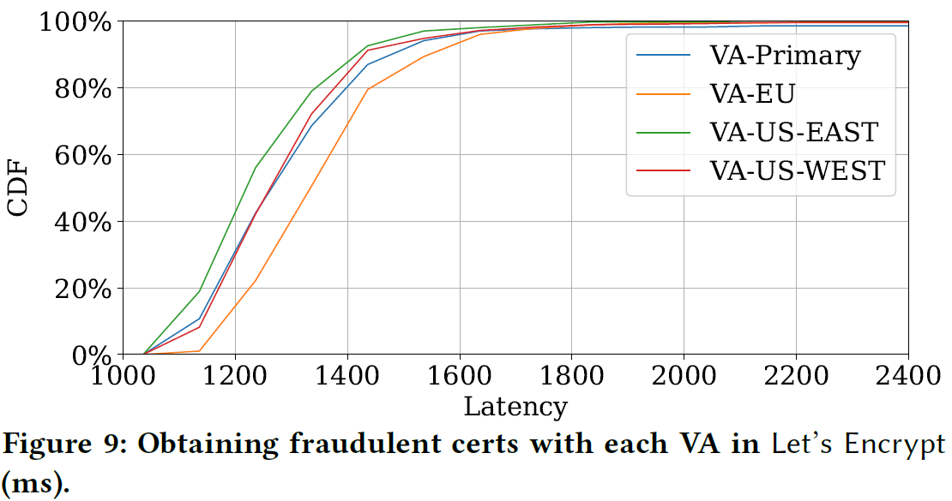
Fraudulent Let’s Encrypt Certificate for Our Victim Domain
Evaluation
99% 的評估中，攻擊在 2 秒內完成
攻擊的持續時間主要由惡意 BGP 公告的傳播和收斂延遲決定
右圖為攻擊持續時間圖
測量了從發布劫持BGP公告至收到假證書的時間
Notes:
我們對我們的受害者域進行了多次攻擊。 我們在圖 9 中繪製的攻擊持續時間圖顯示，在 99% 的評估中，攻擊在 2 秒內完成。 該情節測量從發布劫持BGP公告到收到欺詐證書的時間。 攻擊從使用 Certbot 提交證書請求開始（在攻擊者從 VA 的可用名稱服務器列表中刪除名稱服務器之後），直到收到證書為止都是自動化的。 攻擊的持續時間主要由惡意 BGP 公告的傳播和收斂延遲決定。
為了了解 BGP 更新傳播和路由收斂所涉及的延遲以及它們對整體攻擊持續時間的貢獻，除了在野外進行評估外，我們還在 4.5 節中評估了受控環境中常見路由平台上的 BGP 更新的收斂。

Slide 46
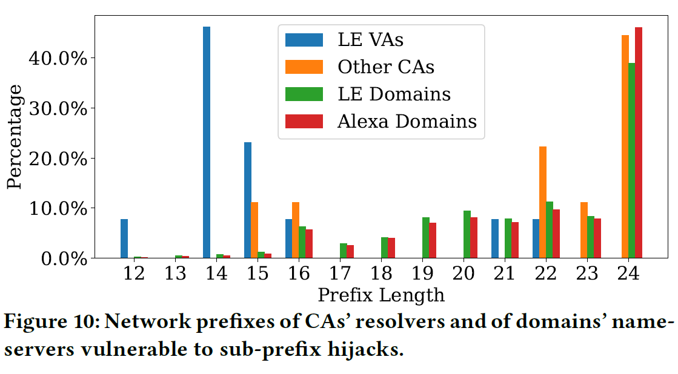
Fraudulent Let’s Encrypt Certificate for Our Victim Domain
Measurements
Let‘s Encrypt 的所有 VA 都位於小於 /24 的前綴上
容易遭受子前綴劫持
無論攻擊者的位置如何，子前綴劫持都會成功
由於劫持時間很短，因此暴露風險顯著降低
右圖表示易受子前綴劫持的 CA 和域
“LE VAs”為 Let's Encrypt 的 VA
“LE Domains”是指 Let's Encrypt 認證的域
Notes:
Let‘s Encrypt 的所有 VA 都位於小於 /24 的前綴上，這使得它們容易受到子前綴劫持攻擊。 我們在圖 10 中繪製了易受子前綴劫持的 CA 和域； 在圖例中，“LE VAs”是指 Let's Encrypt 的 VA，“Other CAs”是指我們在第 4.4 節中評估的 CA，“LE Domains”是指 Let's Encrypt 認證的域，“Alexa Domains”是指我們的列表 857K-top Alexa 域。 無論攻擊者的位置如何，子前綴劫持都會確定地成功，但是，由於它們會影響全球互聯網，因此它們更加明顯。 儘管如此，此類攻擊通常會在很長一段時間內處於低調 [2, 28]。 由於我們的劫持是短暫的，因此他們的暴露風險顯著降低。 有關子前綴劫持的詳細信息，請參見附錄 A 部分。

Slide 47
Attacking Let’s Encrypt-Certified Domains
參數設置:
符合道德規範，重現了Let‘s Encrypt的部署，只使用與驗證和簽發證書有關的功能
Unbound 1.6.7 DNS 解析器，VA 位於三個不同的前綴
使用開源ACME來進行自動頒發證書和管理
利用step-ca來簽發私人憑證
Notes:
在三個 VA 上，我們在 Linux 4.14.11 上設置了 Unbound 1.6.7 DNS 解析器。 VA 位於三個不同的前綴上，它們屬於 AS 1。我們設置了 Let's Encrypt 使用的開源 Boulder ACME（自動證書管理環境）實現。 Let's Encrypt 使用 ACME 來自動化證書頒發和管理。 與我們評估相關的 Boulder 組件是註冊機構 (RA)、驗證機構 (VA) 和證書機構 (CA)。 在證書頒發期間，客戶端（我們使用 Certbot）提交證書請求。 RA 將請求轉發給 VA。 VA 執行驗證並將結果返回給 RA。 如果驗證成功，RA 請求 CA 簽署證書。 如果驗證不成功，RA 將返回失敗，或者將簽名證書返回給發送請求的客戶端。
為了模擬 Let's Encrypt 並向真實域頒發我們自己的證書，我們需要設置一個 CA。我們使用 step-ca 來完成此操作，它是 ACME 支持的在線 CA。 這使我們能夠使用 ACME API 從我們自己的私有 CA 頒發證書。 要設置 ACME 客戶端，我們需要配置 URL 和根證書。 證書頒發類似於 Let's Encrypt：ACME 客戶端在 ACME 服務器上創建一個帳戶，並使用 Certbot 請求證書。我們的客戶端使用 Certbot 向 RA 發送證書請求。 RA 使用我們的三個 VA 執行域驗證。
我們使用 crt.sh 11 搜索具有 Let’s Encrypt in CT（Certificate Transparency）證書的域，檢查 CA commonName: R3。 我們只收集在一天內頒發的證書，將搜索限制為 ValidityNotBefore >= 01.04.2021 00:00:00 和 ValidityNotBefore < 02.04.2021 00:00:00。 這導致 Let's Encrypt 在 4 月的一天內發布了 1,014,056 個域。
然後我們提取證書中的 commonNames 並查找每個 commonName 的名稱服務器。 對於每個名稱服務器，我們使用 4 月 1 日 CAIDA BGPStream 中的 BGP 更新將其 IP 地址映射到 IP 前綴和源 AS。

Slide 48
Attacking Let’s Encrypt-Certified Domains
資料集:
使用crt.sh來檢查具有Let’s Encrypt證書的域名
範圍限制在1天內，其中有約100萬的域名在當天被簽發憑證
提取憑證中的 commonNames 並查詢每個的NS
對於每個NS，使用 4 月 1 日 CAIDA BGPStream 中的 BGP 更新 將其 IP 地址映射到 IP prefix 和 origin AS
Notes:
在三個 VA 上，我們在 Linux 4.14.11 上設置了 Unbound 1.6.7 DNS 解析器。 VA 位於三個不同的前綴上，它們屬於 AS 1。我們設置了 Let's Encrypt 使用的開源 Boulder ACME（自動證書管理環境）實現。 Let's Encrypt 使用 ACME 來自動化證書頒發和管理。 與我們評估相關的 Boulder 組件是註冊機構 (RA)、驗證機構 (VA) 和證書機構 (CA)。 在證書頒發期間，客戶端（我們使用 Certbot）提交證書請求。 RA 將請求轉發給 VA。 VA 執行驗證並將結果返回給 RA。 如果驗證成功，RA 請求 CA 簽署證書。 如果驗證不成功，RA 將返回失敗，或者將簽名證書返回給發送請求的客戶端。
為了模擬 Let's Encrypt 並向真實域頒發我們自己的證書，我們需要設置一個 CA。我們使用 step-ca 來完成此操作，它是 ACME 支持的在線 CA。 這使我們能夠使用 ACME API 從我們自己的私有 CA 頒發證書。 要設置 ACME 客戶端，我們需要配置 URL 和根證書。 證書頒發類似於 Let's Encrypt：ACME 客戶端在 ACME 服務器上創建一個帳戶，並使用 Certbot 請求證書。我們的客戶端使用 Certbot 向 RA 發送證書請求。 RA 使用我們的三個 VA 執行域驗證。
我們使用 crt.sh 11 搜索具有 Let’s Encrypt in CT（Certificate Transparency）證書的域，檢查 CA commonName: R3。 我們只收集在一天內頒發的證書，將搜索限制為 ValidityNotBefore >= 01.04.2021 00:00:00 和 ValidityNotBefore < 02.04.2021 00:00:00。 這導致 Let's Encrypt 在 4 月的一天內發布了 1,014,056 個域。
然後我們提取證書中的 commonNames 並查找每個 commonName 的名稱服務器。 對於每個名稱服務器，我們使用 4 月 1 日 CAIDA BGPStream 中的 BGP 更新將其 IP 地址映射到 IP 前綴和源 AS。

Slide 49
Attacking Let’s Encrypt-Certified Domains
Attack
Step 1 : 提交憑證申請
Step 2 : 對目標域中的NS進行NS消除
Step 3 : 劫持 DNS 數據包
Step 4 : 獲取由 CA 簽名的目標域假憑證
Notes:
攻擊者在輸入中收到帶有名稱服務器的域列表。 對於每個域中的每個名稱服務器，我們包括名稱服務器易受哪些攻擊（來自第 3 節）、每個名稱服務器的延遲以及名稱服務器是否易受子前綴劫持攻擊的信息。
對於每個域，攻擊者執行以下攻擊步驟：(1) 提交證書請求，(2) 對受害域中的名稱服務器執行名稱服務器消除，(3) 劫持 DNS 數據包，(4) 得出 DV，( 5) 獲取由我們的 CA 簽名的真實受害者域的欺詐性證書。

Slide 50
Attacking Let’s Encrypt-Certified Domains
Measurements of attack surface of vulnerable domains
攻擊者可以攔截 30% 以上的具有受害者域的 AS 的前綴
VA 的網路受到攻擊者的劫持 BGP 公告
通過攻擊者發送 DNS 數據包
Notes:
為了深入了解 Internet 中宣布的 BGP 前綴的大小，我們使用 CAIDA 的 BGPStream，並從 RIPE RIS 和 RouteViews 收集器的全局 BGP 路由表中檢索 BGP 更新和路由數據。我們於 2021 年 4 月收集了用於分析易受攻擊的子前綴的數據集。
互聯網上目前有 911,916 個已公佈的前綴。從這些前綴中，我們提取了所有帶有 ASes 前綴的公告，這些 ASes 承載了我們數據集中域的名稱服務器（表 2）。然後，我們採用我們發現易受碎片攻擊的域。和速率限制服務器消除攻擊（表 2 列“#Vuln.”），並檢查哪些域的名稱服務器位於小於 /24 的網絡塊或拓撲上更接近攻擊者而不是 Let's Encrypt 的 VA 的網絡。前一組包含網絡上的域，這些域可以通過更具體的 BGP 公告被劫持，這使得它們容易受到子前綴劫持。
我們獲得了 10.6% 的 Let's Encrypt 認證域和 11.75% 的 Alexa 域。即，針對這些域，我們的路徑外攻擊者可以強制 Let's Encrypt 查詢其選擇的名稱服務器，該名稱服務器可以被劫持，因為它位於小於 /24 的網絡塊上，參見圖 10；圖例在第 4.2.4 節中解釋。
後者包含可以通過相同前綴 BGP 劫持攔截的網絡域。我們發現，我們的攻擊者可以攔截 30% 以上的具有受害者域的 AS 的前綴，導致我們設置中具有 VA 的網絡接受攻擊者的劫持 BGP 公告，從而通過攻擊者發送 DNS 數據包。

Slide 51
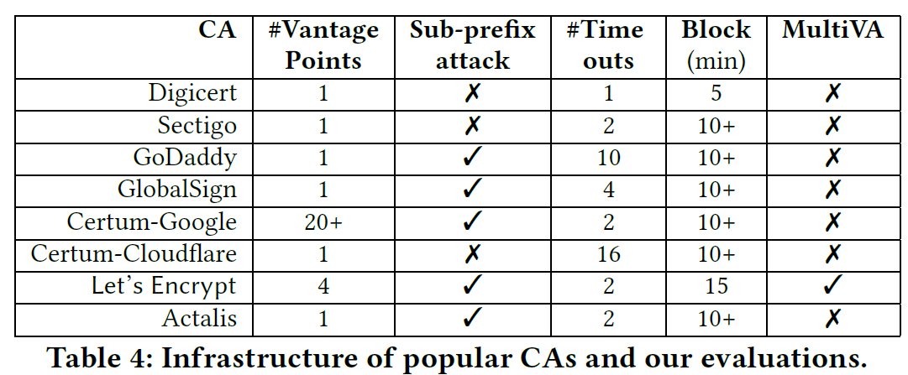
Comparison to Other Popular CAs
利用本攻擊方法評估其他主流的CA機構
只需要根據每個 CA 的 DNS 軟體行為進行輕微修改
所有 CA 都容易受到NS消除的影響
暴露於極其有效的off-path攻擊
Notes:
我們還與控制 95% 以上證書市場的其他 CA 評估了我們的攻擊方法，如表 4 中所列。我們的評估是針對流行的 857K-top Alexa 域進行的。結果列於表 4。為了成功，只有 Let's Encrypt 要求多個有利位置接收相同的響應。相比之下，其他 CA，即使從大前綴中選擇 IP 地址，例如 Certum-Google，也使用單個 IP 地址執行驗證。
我們所有的阻止方法也適用於其他 CA。我們只需要根據每個 CA 的 DNS 軟件的行為進行輕微修改。例如，所需的超時次數不同（“#Timeouts”列），以及阻止間隔的長度（“Block”列），在此期間 DNS 軟件會避免查詢被阻止的名稱服務器。我們得出的結論是，所有 CA 都容易受到名稱服務器消除的影響，這使它們暴露於極其有效的路徑外攻擊。與第 4.3.4 節中的分析類似，我們獲得了 11.75% 的 857K-Alexa 域，CA（在表 4 中）可以強制查詢特定的名稱服務器，該名稱服務器位於易受子前綴影響的網絡上劫持。

Slide 52
How Fast is Short-Lived Hijack?
進行短暫的劫持以避免被發現
使人相信短暫的流量轉移是由配置錯誤引起
發動攻擊速度取決於惡意 BGP 公告傳播到目標受害者 AS 轉發介面的速度
Notes:
我們的攻擊者的目標是進行短暫的劫持以避免被發現。相信短暫的流量轉移是由配置錯誤（被快速捕獲並修復）引起的，因為它們對網絡負載沒有影響或連通性，它們在很大程度上被忽略了。
有許多因素會導致攻擊的整體延遲，然而，攻擊者執行此類攻擊的速度主要取決於惡意 BGP 公告傳播到目標受害者 AS 的轉發平面的速度。這種延遲的主要作用是在自治系統邊界路由器 (ASBR) 上更新接收到的 BGP 公告，該路由器用於交換外出與 AS 的信息。
有一條規則是 BGP 公告應該延遲到本地路由安裝在 BGP 轉發表 (FIB) 中，因此該公告不會造成臨時黑洞。例如，如果接收路由器更快地接收到新公告並在 FIB 完全收斂之前開始發送流量。這是傳播延遲的主要因素，它是由 BGP 計時器引入的延遲，它限制了路由公告的傳輸速率。

Slide 53
How Fast is Short-Lived Hijack?
Notes:
在這個實驗中，我們評估了在流行的路由平台上處理路由更改的能力，以響應新的 BGP 公告，測量新路由在線路卡上的 FIB 中安裝和使用所需的時間。在實驗期間，我們用數據填充路由和轉發表，生成和發送 BGP 公告並啟動測量。我們測量收斂延遲，即從發起方發送 BGP 公告到每個盒子將信息傳播到 ASBR 的轉發平面之間的延遲。在我們的評估中，我們發送帶有 300,000 個 IPv4 前綴的 BGP 公告，從而測量高負載下控制平面和數據平面之間的收斂性。產生的延遲大約為數十秒，並且取決於設備。最慢的是 CISCO 7600 平台，超過 30 秒，在我們測試的舊平台中具有代表性。較新的平台，例如 Cisco ASR 9901 和 Juniper MX204，速度要快得多，總時間在 5 到 10 秒之間，即使路由器有多個完整的 BGP 饋送。Arista 7280R3 獲得了最快的結果，其傳播時間幾乎為一秒。我們的研究結果表明，收斂延遲取決於 CPU 功率和實現的效率，我們的評估結果表明差異很大（在一秒到幾十秒之間）。例如，我們測試的 Cisco 7600 平台是在 2000 年代發布的，帶有控制平面模塊 Sup720，只有 2 個 600MHz MIPS CPU。現代平台，如 Junipers MX204，具有 8 核 Xeon-D @2.2GHz，它們運行軟實時 Linux 內核，並且在此之上是 QEMU/KVM 中 JunOS 控制平面的兩個虛擬化實例，從而加快了處理速度時代，不僅因為盒子有更多的 CPU 能力，還因為更高效的軟件堆棧。評價結果總結在表5中。

Slide 54
BGP prefix hijacks
通過短暫的 BGP 前綴劫持或通過破壞域的註冊商或名稱服務器來執行DNS暫存中毒
BGP前綴劫持能攔截VA和NS之間的DNS通信，以創建一個帶有記錄的欺騙性DNS響應，將受害者域的名字服務器映射到攻擊者的IP地址。

Slide 55
Part V :
COUNTERMEASURES

Slide 56
COUNTERMEASURES
Unpredictable VAs selection
Resilient nameserver-selection
Turning off caches
DNSSEC against domain hijacks
Preventing BGP hijacks with RPKI
Detecting Fraudulent Certificates with CT

Slide 57
不可預測的VA選擇 Unpredictable VAs selection
對手事先知道執行驗證的 VA 集合
VA的集合小 -> 可以對每個VA進行降級攻擊
VA在未來15分鐘內只查詢攻擊者選擇的NS
為攻擊者提供了足夠的時間來獲得假憑證。

Slide 58
彈性的選擇名稱伺服器(NS) Resilient nameserver-selection
均勻隨機的來選擇NS
性能差的NS也應該被包含在內
NS沒有回應，應在timeout後重送至另一個NS
避免off-path 伺服器消除法
Notes:
CA 的名稱服務器選擇算法應該通過隨機均勻地選擇名稱服務器來提高穩健性，即使是那些性能較差的名稱服務器。

Slide 59
關閉暫存區 Turning off caches
暫存功能允許在受害者域和攻擊者的IP地址之間注入惡意映射， 隨後用於對目標域運行域名驗證
無法避免暫存中毒攻擊
攻擊難度增加
Notes:
暫存功能允許在受害者域和攻擊者的IP地址之間注入惡意映射，隨後用於對目標域運行域名驗證
暫存持續時間限制在60秒，但它仍然足以讓攻擊者在查找階段重定向到攻擊者的主機，然後針對攻擊者的主機運行驗證
沒有暫存，攻擊者必須在更長的時間內保持被劫持的前綴，這可能使攻擊更加明顯。

Slide 60
DNSSEC against domain hijacks
DNSSEC可以防止劫持行為
近期研究顯示，經過簽名的Domain容易遭受金鑰恢復攻擊

Slide 61
Preventing BGP hijacks with RPKI
大多數網路不會使用路由來源驗證(ROV)過濾劫持BGP路由通告
Let’s Encrypt的AS沒有套用ROV
Domain具有有效的路由來源授權(ROA)也無法防止被劫持
全面採用RPKI(ROA+ROV)可以防止前綴劫持攻擊
Notes:
路由來源授權（Route Origination Authorizations，ROA）是BGP路由通告的證明。它證明來源AS號碼被授權的IP位址前綴宣告。 此證明可以使用RPKI進行加密驗證。

Slide 62
Detecting Fraudulent Certificates with CT

Slide 63
Part VI :
CONCLUSION

Slide 64
CONCLUSION
域名驗證對於在互聯網上啟動密碼學是至關重要的
許多CA所使用的驗證是脆弱的
Let's Encrypt是第一個在生產模式中部署來自多個有利位置的驗證的CA
實驗評估發現Let's Encrypt容易受到降級攻擊。
其他CA也容易受到降級攻擊，off-path attacker可以發起攻擊獲得假證書。

